Slide 4
الفناء
أن انسجام الكون وانضباطه رغم اختلاف وتنوع مظاهره ومكوناته لدليل على عظمة الخالق ودليل آخر على قدرة الانسان على التعايش مع أخيه الانسان رغم الاختلاف في التصور والمعتقد ضمن ضوابط معينة.

Slide 7
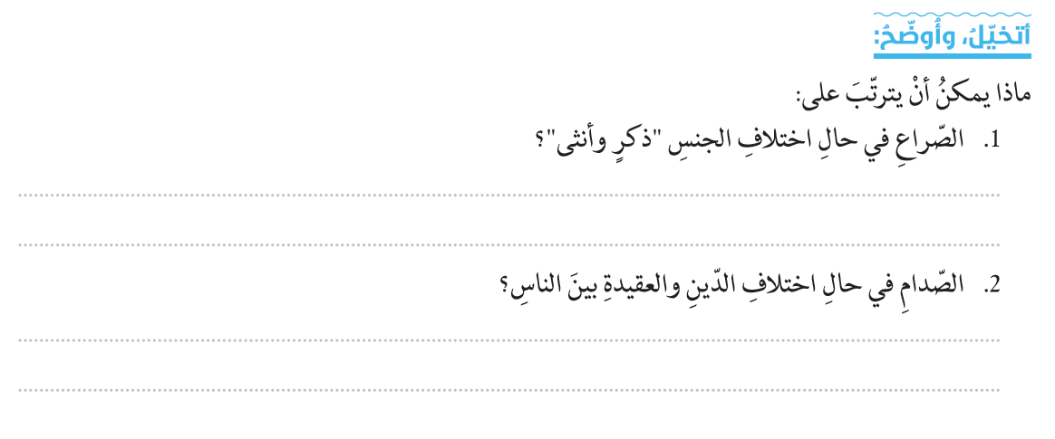
فناء البشر وزوالهم
فناء البشر وزوالهم

Slide 8
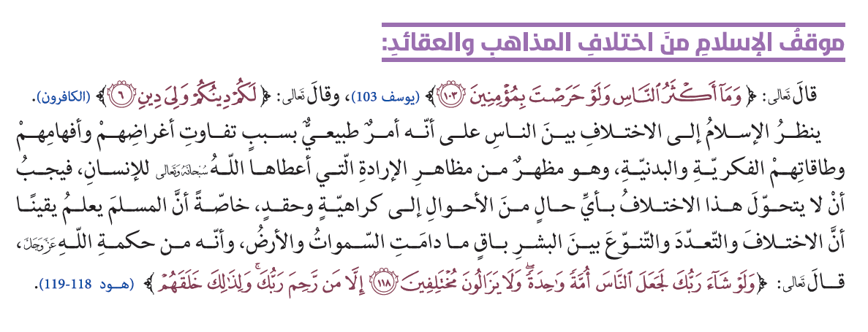

Slide 9
القدرات واختلاف المصادر
الانسجام والتعايش والتقبل
والتقليد والتعالي والتعصب ...
التنازع والصدام

Slide 12
الجهل وقلة العلم
لا
اختلاف الانتماءات واقع حتمي وسنة كونية ويجب التقريب بين الشعوب بالحوار والاقناع لا بالقوة والصراع

Slide 14
أمن واستقرار المجتمع. /// نشر قيم الخير في المجتمع

Slide 15
لا مكان للتسامح في حال تعرضت ثوابتهم ومقدساتهم الى انتهاكات من قبل الآخرين

Slide 18
أعطاهم أمانا على أنفسهم ولكنائسهم وصلبانهم. فلا تهدم الكنائس ولا ينتقص منها.
لأن الإسلام لم يقم على اضطهاد الآخرين أو تحويلهم بالكره عن عقائدهم بل ضمن لهم حرية العبادة واحترم خصوصيتهم الدينية

Slide 19
نزلت في الأنصار، فكانت المرأة التي لا يعيش لها ولد تجعل على نفسها إن عاش لها ولد أن تهوده، فلما أجليت بنو النضير كان فيهم كثير من أبناء الأنصار فقالوا: لا ندع أبناءنا فأنزل الله تعالى: لا إكراه في الدين قد تبين الرشد من الغي

Slide 21
يجوز
يجوز
يجوز
يجوز

Slide 22
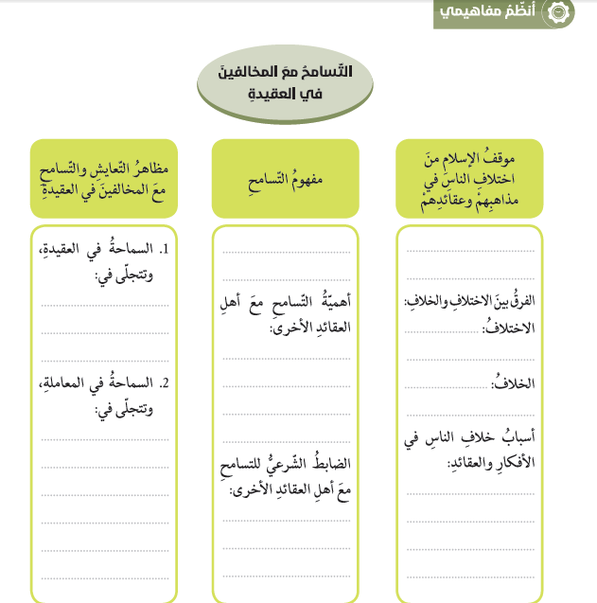
أمر طبيعي بسبب تفاوت الأفهام والاغراض والطاقات
اللين والتساهل
تأصيل حرية الاختيار
تأصيل مبدأ الحوار
احترام الخصوصية الدينية
ظاهرة إيجابية وضرورية
يؤدي إلى التعاون والتألف
تجعل الفرد يعيش بأمان
وتبادل الخبرات والتجارب
انتشار الاسلام
ظاهرة سلبية وهو مذموم
حسن الجوار وتقبل الهدايا
والمواساة عند المصيبة
وعيادة المريض وتهنئتهم
بما تشرع به التهنئة
الهوى والتعصب.
اختلاف الموازين والمعايير
الحرص على المصالح الخاصة
التقليد الأعمى
عدم التفريط في شيء من
أصول الدين أو فروعه
أو الوطن أو العرض

Slide 24
الهوى والتعصب: والجهل
اختلاف الموازين والمعايير في الحكم على الأمور
الحرص على المصالح الخاصة على حساب مصالح الآخرين
التقليد الأعمى
يؤدي إلى التعاون والتآلف ونبذ العنف والصدام. )تحقيق الأمن والازدهار(
2 . احترام حرية التدين والمعتقد. فيعيش الفرد بأمان وطمأنينة
3 . انتشار الإسلام في الأرض. )تقديم صورة مشرقة للإسلام(

Slide 25
الوفاء بالعهد معهم
زيارة مرضاهم
العدل وعدم ظلمهم
قبول هداياهم وأجابة دعوتهم للطعام

Slide 26
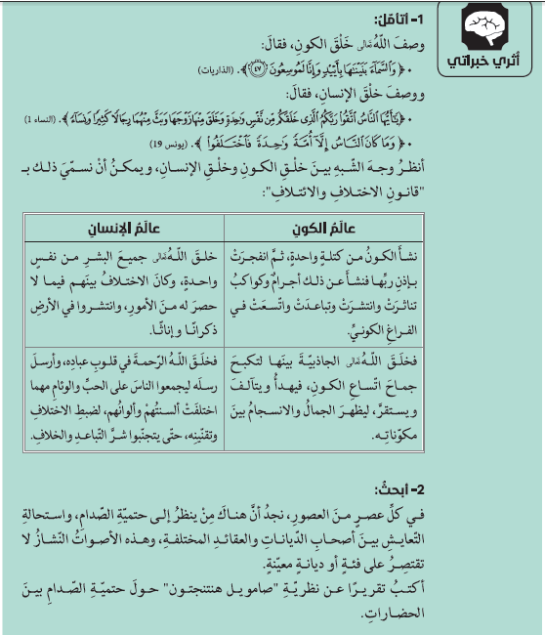

Slide 27
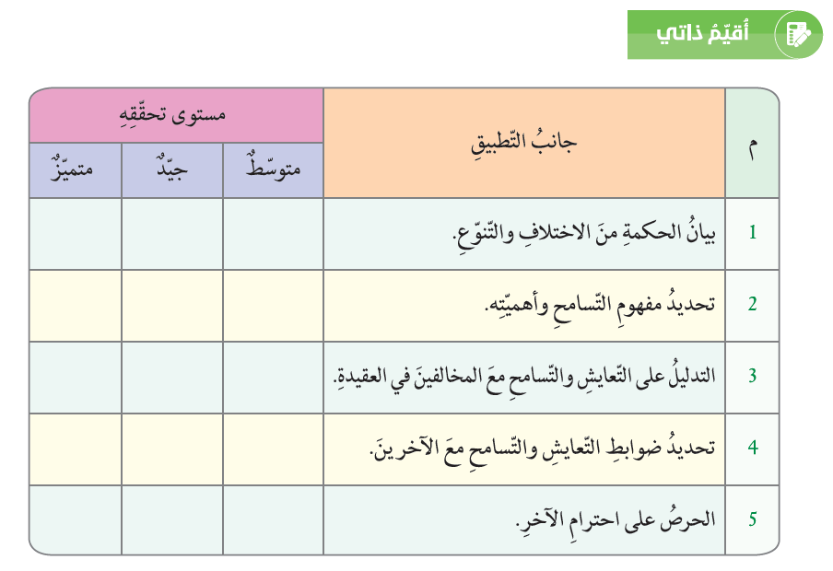
نشاط فردي

